Slide 1
Detekcija i prebrojavanje ljudi na video snimku nadzorne kamere
Predmet: soft kompjuting
Profesor: Đorđe Obradović
Asistent: Miroslav Kondić
Autor: Dražen Đanić
RA26/2012

Slide 2
Uvod - motivacija
Javlja se sve veća potreba za sistemima koji će vršiti obradu video snimaka nadzornih kamera radi utvrđivanja npr. gustine saobraćaja i vste učesnika u njima, uočavanje ljudi i njihovog broja, njihove rute kretanja i slično.
Dobijeni rezultati obrade snimaka npr. u marketima mogu doprineti poboljšanju prometa utvrđivanjem gde se potrošači najviše zadržavaju dok su u njemu ili lakšem uočavanju ljudi.

Slide 3
zadatak
Implementirati program koji će na video snimku nadzorne kamere uočavati pešake, pratiti ih, obeležavati i prebrojavati.
Video snimak na kome treba izvršiti testiranje treba da bude snimljen sa statičke kamere. Poželjno je da su na tom snimku isključivo pešaci.

Slide 4
Tehnički zahtevi
Programski jezik Python
Bibioteku OpenCV
Video snimak nadzorne kamere na kojoj postoje pešaci
Razvojno okruženje JetBrains PyCharm

Slide 5
Implementacija
Na ulaz programa je potrebno dovesti video snima
Sam snimak se sastoji od niza frejmova tj. slika
Na tim frejmovima je potrebno izvršiti detektovanje ljudi
Nakon uspešnog detektovanja, potrebno ih je označiti
Uspešno detekvovane je potrebno prebrojati

Slide 6
Detekcija
Centralno mesto u projektu zauzima problem detektovanja ljudi
Postoji više tehnhika za obavljanje tog zadatka a svaka od njih se pored primenjenih principa razlikuje i po preformansama odnosno zahtevanim resursima. To znači da svaka tehnika ima svoje prednosti i mane.
Stoga je bitno pažljivo odabrati tehniku

Slide 7
HOg
Prva tehnika sa kojom je pokušano izvršiti detektovanje ljudi je HOG.
HOG tj. Histograms of Oriented Gradients je tehnika koja se zasniva na brojanju pojavljivanja gradijenta orijentacije u pojedinim delovima slike.
Slika se deli na manje delove nazvane ćelije. Za svaku tu ćeliju se određuje histogram nagiba pravaca odnosno orijentacija ivica.

Slide 8
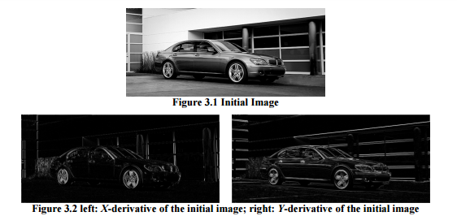

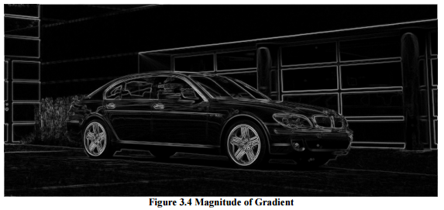

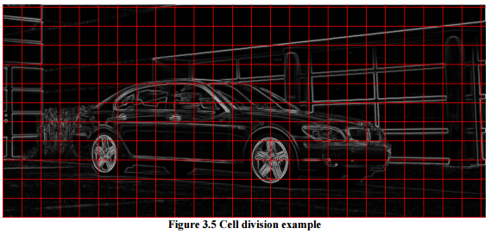
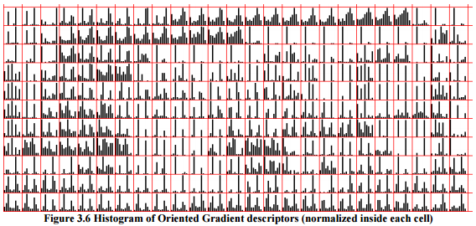
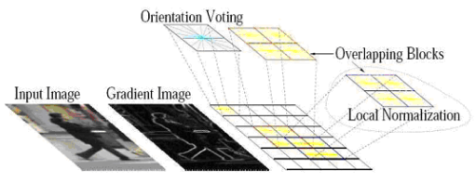
Hog
Da bi se izvršio prepoznavanje, potrebno je izvršiti obučavanje neuronske mreže

Slide 9
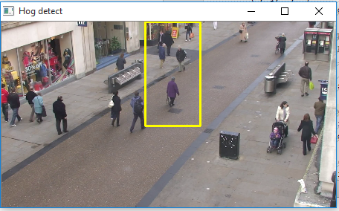
HOG
HOG se nad test videom pokazao kao loš izbor i to iz nekoliko razloga:
Loša brzina obrade radi prepoznavanja
Nad frejmom dimenzija preko 450px*250px bilo mu je potrebno maltene dve sekunde
Mali broj uspešnih prepoznavanja
Jedna od pretpostavki za tako mali broj prepoznavanja je ugao iz kjeg kamera gleda

